Slide 1
9.1 灰色系统辨识原理
部分信息已知、部分信息未知的系统为灰色系统。灰色系统辨识是用灰色模型 进行的辨识。
第9章 灰色系统辨识

Slide 2
9.1.1 生成数列
（1）累加生成（AGO—Accumulated Generating Operation）
（2）累减生成（IAGO—Inverse Accumulated Generating Operation）

Slide 3
累加生成
如果有一串原始数列，第一个维持不变，第二个数据是原始的第一个加第二个数据，第三个数据是原始的第一个、第二个与第三个相加……。这样得到的新数列，称为累加生成数列，这种处理方式称为累加生成。

Slide 4
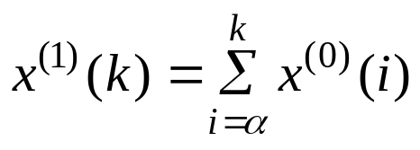
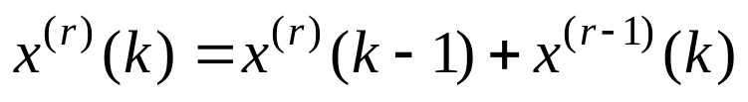
累加生成
基本公式：
(9.1)
(9.2)
累加生成是使任意非负序列、摆动的与非摆动的数据转化为非减的、递增的数据。

Slide 5
累加生成
没有规律的原始数据，经累加生成后，如果能得到较强的规律，并且接近某一函数，则该函数称为生成函数。生成函数就是一种模型，称为生成模型。通过累加获得的模型称为累加生成模型。

Slide 6
（2）累减生成
累减生成是指将原始数列前后两个数据相减所得的数据。累减生成是累加生成的逆运算，简记为IAGO(Inverse Accumulated Generating Operation)。累减运算可将累加生成还原为非生成数列，在建模过程中用来获得增量信息。

Slide 7
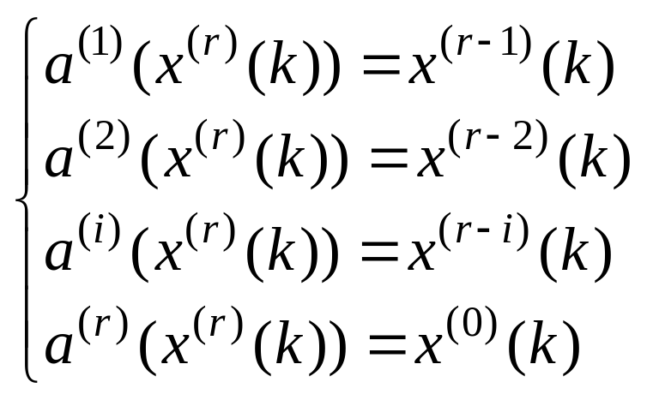
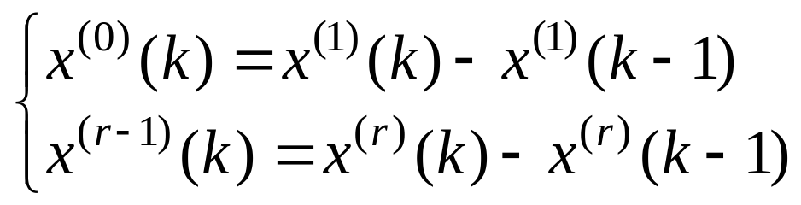
（2）累减生成
基本公式：
换算公式：

Slide 8
GM灰色模型
GM模型即灰色模型（Grey Model），一般建模是用数据列建立差分方程；灰色建模则是用原始数据列做生成后建立微分方程。由于系统被噪声污染后，所以原始数列呈现出离乱的情况。离乱的数列即灰色数列，或者灰色过程，对灰色过程建立的模型，便称为灰色模型。

Slide 9
GM灰色模型
灰色系统理论（也可称为灰色理论）其所以能够建立微分方程的模型，是基于下述概念、观点、方式和方法：
（1）灰色理论将随机量当作是在一定范围内变化的灰色量，将随机过程当作是在一定范围、一定时区内变化的灰色过程。

Slide 10
GM灰色模型
（2）灰色理论将无规律的原始数据经生成后，使其变为较有规律的生成数列（通过数列间各时刻数据的依个累加以得到新的数据和数列，累加前的数列称为原始数列，累加后的数列称为生成数列,记为AGO）再建模。所以灰色建模实际上是生成数列模型。

Slide 11
GM灰色模型
（3）灰色理论的模型选择是基于关联度的概念和关联度收敛原理，关联度收敛是一种有限范围近似的收敛。
（4）GM模型所得数据必须经过逆生成（逆生成是指累减生成，累减是指前后两个数之差。记为IAGO）作还原后才能用

